Slide 1
차량 운행 상태 분석을 위한 Sim2Real 딥러닝 기반 자동차 동작 인식 시스템
38조(ESLAB 2조)
[여기에 팀 이름 입력]
201524582 정희석
201524473 방형진
201524527 이석준

Slide 2
개요
2020 전기 졸업과제 팀 38(ESLAB 2조)
[여기에 팀 이름 입력]
시뮬레이션을 통해 얻어낸 자동차 센서데이터를 사용, 차량의 현재 동작 인식 모델 제작
Sim2Real 기술을 구현하여 실제 차량의 센서데이터에 적용 가능하도록 모델 개량

Slide 3
목차
2020 전기 졸업과제 팀 38(ESLAB 2조)
[여기에 팀 이름 입력]
현재 진행 상황
차주 진행 예정사항
진행 일정 계획

Slide 4
현재 진행 상황
2020 전기 졸업과제 팀 38(ESLAB 2조)
[여기에 팀 이름 입력]
데이터 정규화 방식 확정 및 마무리
데이터 분석 모델 완성 및 UI 이식
정확도 및 오차 분석
시연용 UI 디자인 및 개발
멘토링 보고서 및 최종 보고서 작성
발표 포스터 제작

Slide 5
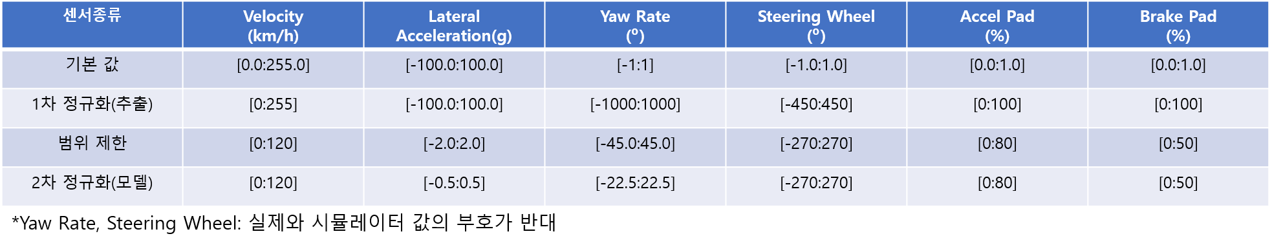
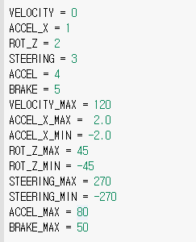


데이터정규화 방식 확정
2020 전기 졸업과제 팀 38(ESLAB 2조)
[여기에 팀 이름 입력]
범위 제한 & 정규화
모델에서 정규화
데이터 추출 과정에서 정규화
모델에서 범위 제한

Slide 6
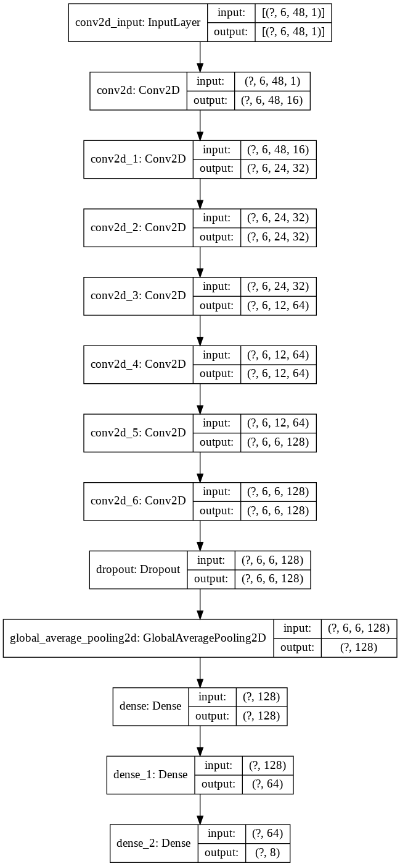
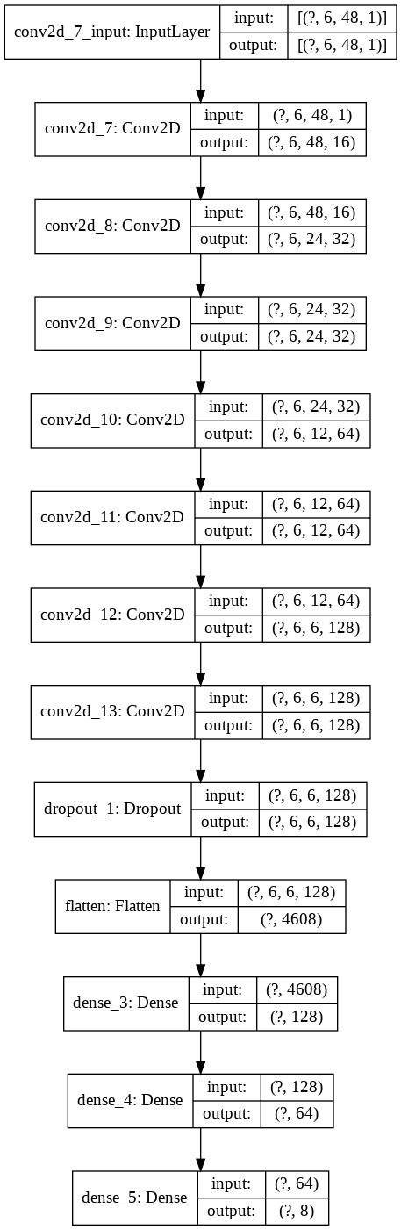
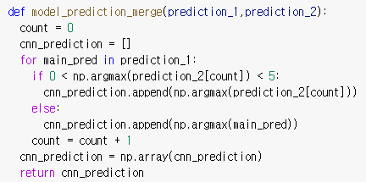
데이터 분석 모델 완성
2020 전기 졸업과제 팀 38(ESLAB 2조)
[여기에 팀 이름 입력]
CNN-GAP
CNN-Flatten
(결과 선택 조건문)
GAP 결과: 직진, 좌/우 차선, 정지
Flatten 결과: 좌/우 커브, 좌/우 회전

Slide 7
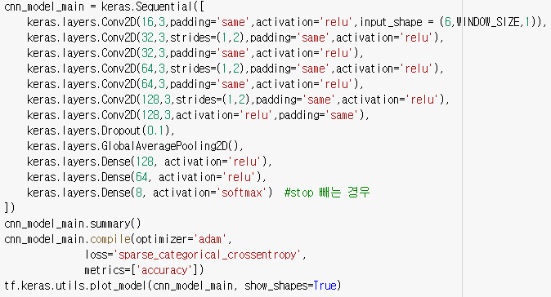
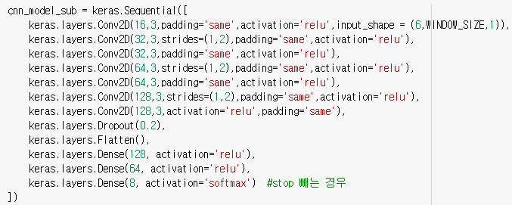
데이터 분석 모델 완성
2020 전기 졸업과제 팀 38(ESLAB 2조)
[여기에 팀 이름 입력]
CNN-GAP
CNN-Flatten
(결과 선택 조건문)
GAP 결과: 직진, 좌/우 차선, 정지
Flatten 결과: 좌/우 커브, 좌/우 회전

Slide 8
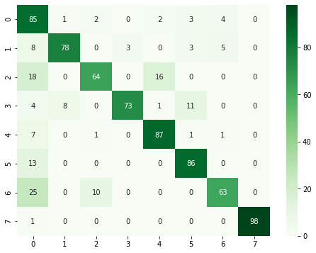
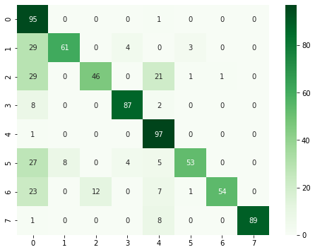
데이터정규화 방식 확정
2020 전기 졸업과제 팀 38(ESLAB 2조)
[여기에 팀 이름 입력]
모델 정확도
TEST
REAL
정확도
2854/3415 ≒ 0.8357 = 83.57%
정확도
19960/23141 ≒ 0.8625 = 86.25%

Slide 9
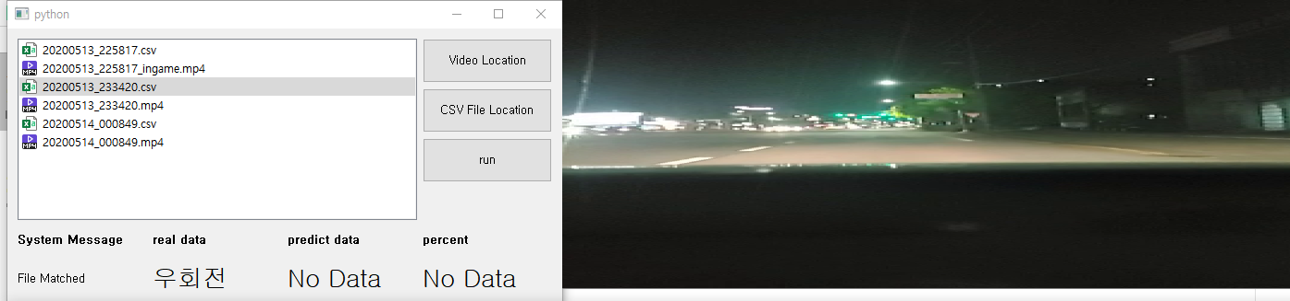
시연용 UI 제작
시연에서 사용 할 프로그램 UI 디자인 및 제작
영상파일과 csv파일 경로 설정
csv파일을 클릭 시, 영상 파일의 경로에서 동일한 이름의 영상 파일을 설정.
동일 파일이 존재 시 run버튼이 활성화
해당csv파일의 라벨 데이터를 읽어서 해당 정보를 화면에 지속적으로 출력
영상과 데이터를 각 프레임에 맞춰 동시에 출력하여 차량의 현재 상태를 지속적으로 나타냄
데이터의 경우 영상 3프레임 당 하나의 데이터를 가짐

Slide 10
시연용 UI 추후 예정사항
완성된 예측 모델 내부 이식
프로그램 자체적으로 예측하고 결과를 표시
예측 정확도 표시
기타 버그 등 불완전 사항 수정
Notes:
내부적으로 부족한 부분
실제 데이터와 시뮬레이션 데이터에 대해서 csv파일의 데이터가 다르기 때문에 자료를 가져오는 index에 대해서
처리를 할 필요가 있고, 현재는 영상 파일과 csv파일이 확장자 명을 제외하고는 완전히 같아야 영상을 읽을 수 있기 때문에
이 부분에 대한 처리가 필요함

Slide 11
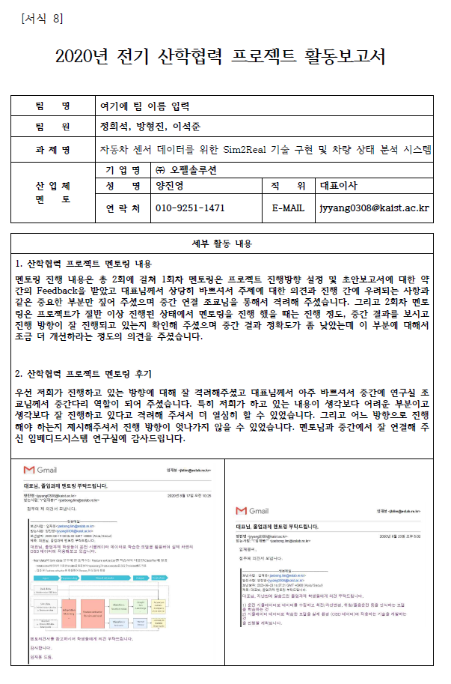
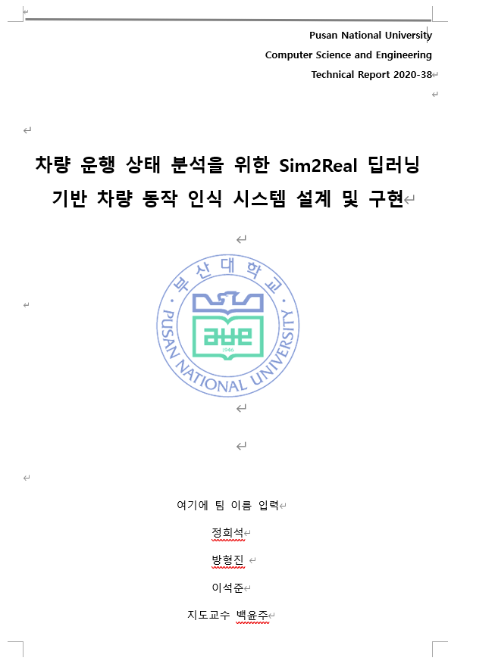
보고서 작성

Slide 12
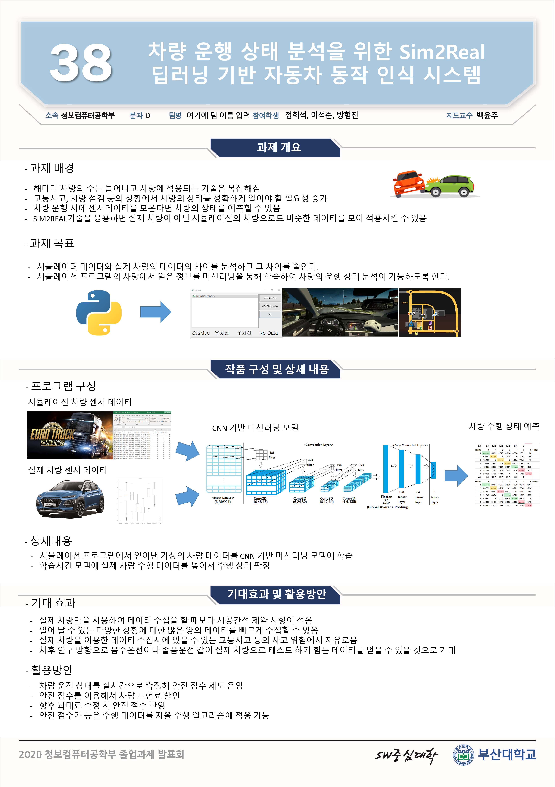
포스터 작성

Slide 13
차주 진행 예정사항
2020 전기 졸업과제 팀 38(ESLAB 2조)
[여기에 팀 이름 입력]
교수님 지시 사항 수행
최종보고서 초안 제출 및 피드백
최종 평가표 제출
작동 UI를 어디서든지 실행할 수 있는 exe파일 생성
Notes:
회전관련 라벨 – 속도관련 라벨로 분할 -> 2개의 모델을 이용하여 각각의 예측 결과를 냄
Merge해서 최종 예측 결과를 사용하는 방법도 고려.

Slide 14
진행일정계획
2020 전기 졸업과제 팀 38(ESLAB 2조)
[여기에 팀 이름 입력]
 | 6 |  |  |  | 7 |  |  |  | 8 |  |  |  | 9
 | 1 | 2 | 3 | 4 | 1 | 2 | 3 | 4 | 1 | 2 | 3 | 4 | 1 | 2 | 3 | 4
시뮬레이터 교육
센서 데이터 수집
센서 데이터 처리 관련 자료 수집
SIM2REAL Transfer 학습
Domain Randomization 학습
센서 데이터 처리 및 정규화
데이터 학습
분류 학습 모델 작성 및 수정
학습 모델 성능 테스트 및 수정
실제 데이터 모델 테스트
프로그램 디버깅 및 테스트
발표준비 및 시연 준비
– 완료 – 진행중 – 진행 예정

Slide 15
감사합니다
Q&A

